Slide 1


Investigate Business Hotel using Data Visualization
Created by:
Gilang Muhamad Rizky
rizkysdd@gmail.com
https://www.linkedin.com/in/gilangmuhamadrizky/
As a recent graduate from Telkom University, where I specialized in Informatics, I possess a strong passion for pursuing opportunities in the data field, including roles as a data analyst, data scientist, or data engineer. I am highly adaptable to new environments and challenges, driven by a strong aspiration to continuously enhance my knowledge and skills, aiming to excel as a data professional.

Slide 2
Overview
“Sangat penting bagi suatu perusahaan untuk selalu menganalisa performa bisnisnya. Pada kesempatan kali ini, kita akan lebih mendalami bisnis dalam bidang perhotelan. Fokus yang kita tuju adalah untuk mengetahui bagaimana perilaku pelanggan kita dalam melakukan pemesanan hotel, dan hubungannya terhadap tingkat pembatalan pemesanan hotel. Hasil dari insight yang kita temukan akan kita sajikan dalam bentuk data visualisasi agar lebih mudah dipahami dan bersifat lebih persuasif. ”

Slide 3
Data Preprocessing
Untuk data preprocessing, hal pertama yang saya lakukan adalah melakukan cek apakah ada data yang Null dan data duplicate
Untuk Data Duplicate di drop karena jumlahnya < 30% dari total data
Untuk data dengan missing values, terdapat 4 kolom yang memiliki missing values yaitu Company, Agent, City dan Children
Untuk kolom Company dan Agent, Missing value di isi dengan nilai 0 yang mana 0 merepresentasikan bahwa booking bukan berasal company atau booking tidak menggunakan Travel Agent
Lalu baris dengan stay_duration dan total_guest < 0 akan di drop karena dapat di representasikan dengan tidak jadi dating / booking
Untuk selengkapnya, dapat melihat jupyter notebook disini :
https://colab.research.google.com/drive/1-cer8--M5j-DuYSXE3vVFHokF6Xkxksd?usp=sharing

Slide 4
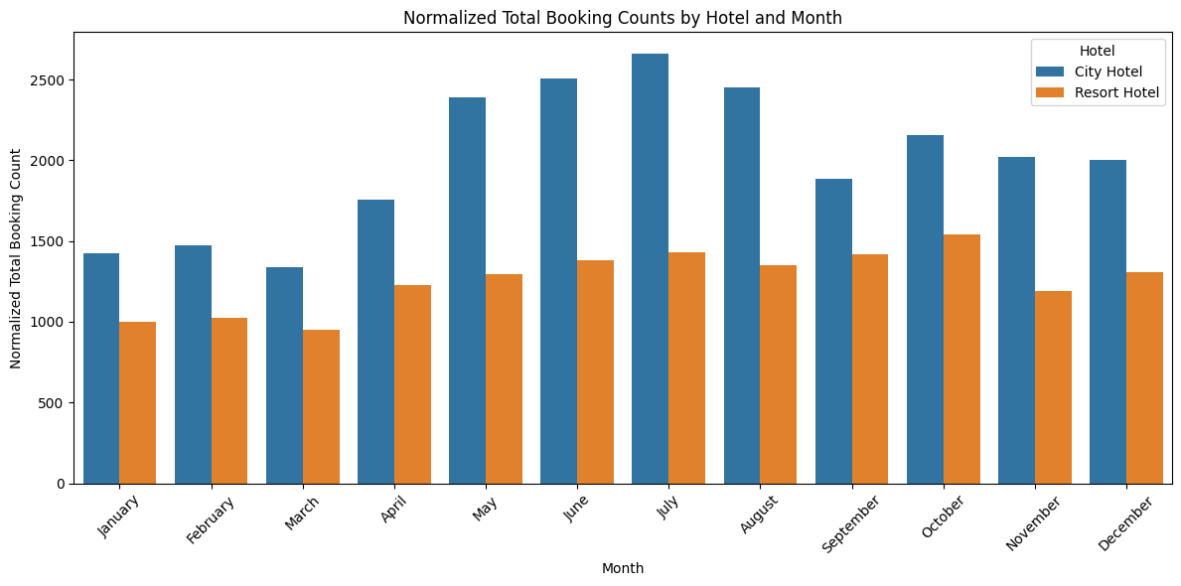
Monthly Hotel Booking Analysis Based on Hotel Type
Jumlah total booking di City Hotel terbanyak ada di pertengahan tahun (Juni dan July). Hal ini kemungkinan besar dipengaruhi oleh mayoritas sekolah di Indonesia sedang masa Libur sekolah. Selain itu bulan juni tahun 2017 – 2018 merupakan awal bulan syawal dalam islam yang artinya hari lebaran bagi mayoritas masyarakat indonesia, sehingga jumlah booking hotel meningkat.
Di akhir tahun pun (bulan November dan Desember) jumlah booking City Hotel maupun Resort Hotel juga cukup tinggi akibat dari masa libur sekolah dan libur Natal dan tahun baru.

Slide 5
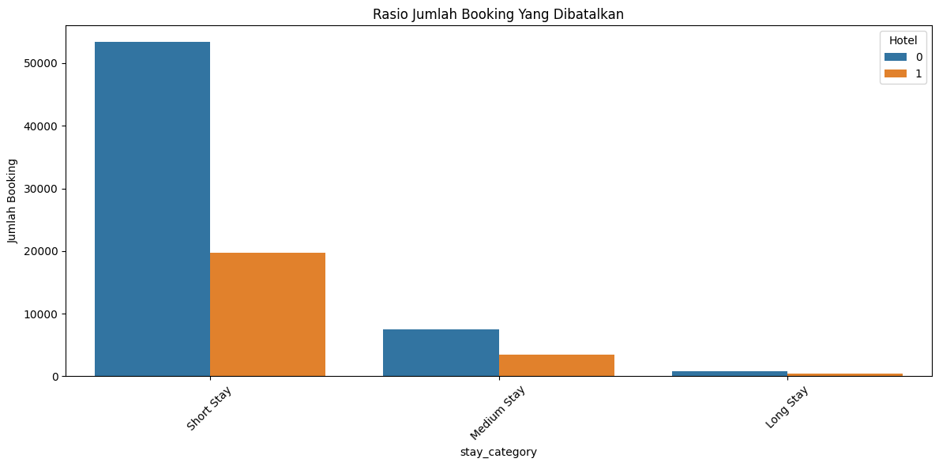
Impact Analysis of Stay Duration on Hotel Bookings Cancellation Rates
Category Stay duration dibagi menjadi 3 dengan Range sebagai berikut :
1 – 7 Hari = Short Stay
8 – 14 Hari = Medium Stay
> 14 Hari = Long Stay
Durasi menginap sangat mempengaruhi rate pembatalan booking. Dapat dilihat bahwa Long stay memiliki rate pembatalan lebih kecil dibandingkan short stay dan medium stay. Perbedaan rasio yang signifikan ini dapat terjadi karena beberapa kemungkinan diantaranya customer yang melakukan booking untuk long stay kemungkinan besar customer tersebut memiliki urusan yang sangat penting seperti pekerjaan atau bisnis sehinggal tidak bisa asal melakukan cancel booking. Tidak seperti customer yang melakukan booking dengan kategori short stay yang kemungkinan besar customer dengan kategori ini melakukan booking untuk liburan Bersama keluarga, sehingga mereka lebih fleksibel untuk membatalkan booking atau tidak.

Slide 6
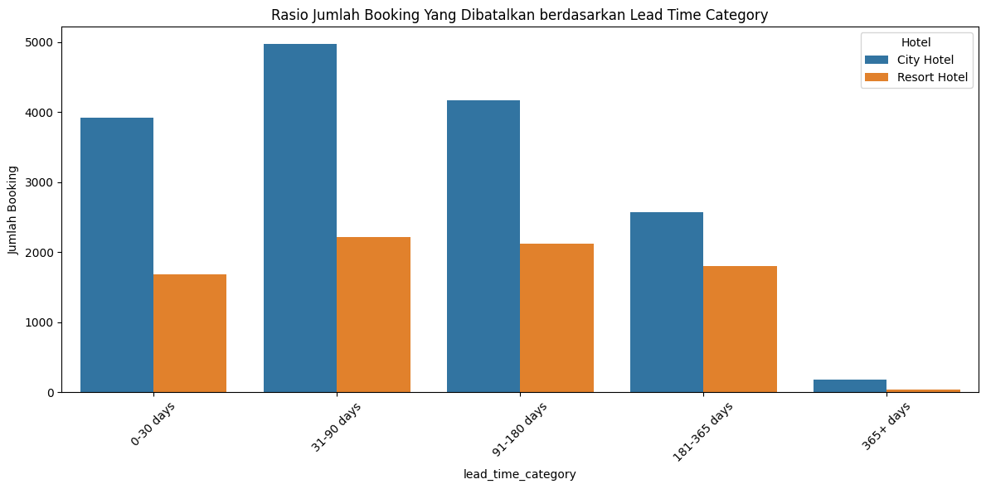
Impact Analysis of Lead Time on Hotel Bookings Cancellation Rate
Jika dilihat berdasarkan kategori lead time, customer yang melakukan booking diatas 1 tahun sebelum menginap cenderung tidak melakukan pembatalan booking hotel, baik pada jenis City Hotel maupun Resort Hotel. Untuk jumlah perbandingan pembatalan booking dengan lead time < 1 tahun cenderung tinggi namun tidak berbeda secara signifikan. Banyak kemungkinan yang dapat mengakibatkan hal ini dapat terjadi, seperti waktu libur anak yang bentrok dengan waktu kerja orang tua, sehingga pembatalan harus dilakukan.

